Slide 1

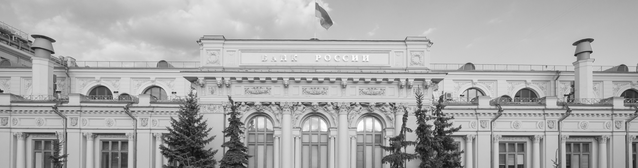
Как распознать финансовую пирамиду
ФИО эксперта
ГУ Банка России по ЦФО, Отделение

Slide 2
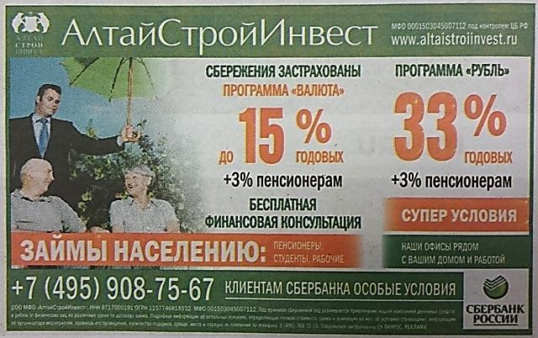

Высокая доходность как опасность
2
Финансовые пирамиды всегда
предлагают чрезвычайно
высокую доходность
Предложение доходности
выше 30% годовых –
ОПАСНОСТЬ ПОТЕРЯТЬ
ВСЕ ДЕНЬГИ

Slide 3
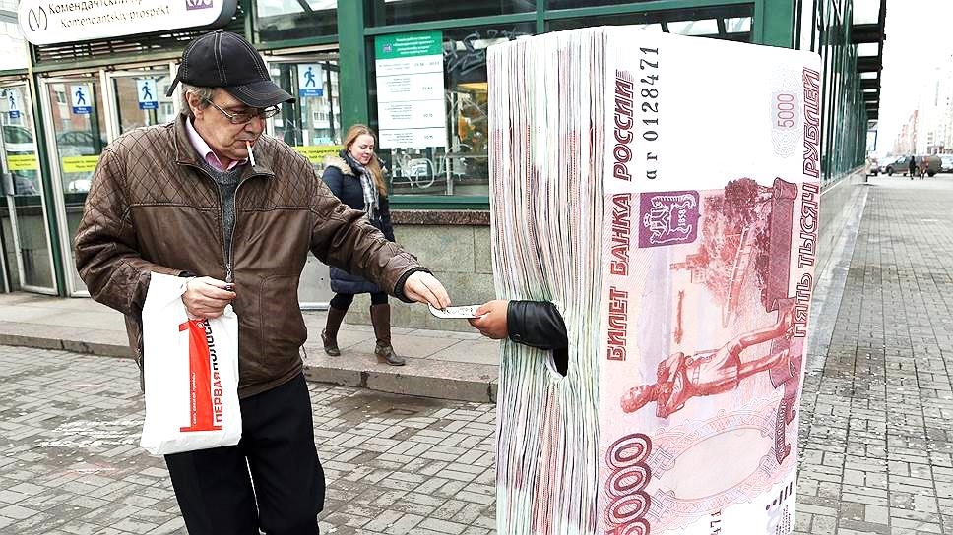
Главная цель мошенников
3
Главная цель
мошенников
– добровольно
подписанный жертвой договор
Не заключайте
договор с компанией, которая не является:
банком,
- микрофинансовой организацией (МФО),
- кредитно-потребительским кооперативом (КПК).
МФО может привлекать средства граждан в размере не менее
1,5 МЛН РУБЛЕЙ

Slide 4
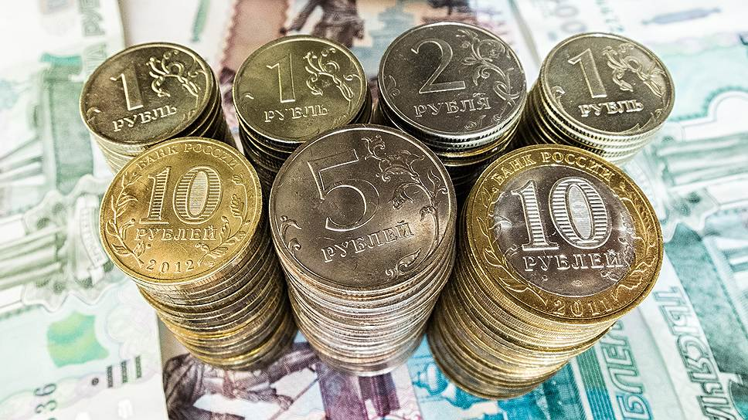

Инвестиции не гарантируют прибыль
4
Гарантированную прибыль
по инвестициям получать
нельзя!
В ряде случаев закон прямо запрещает
обещать какой-либо
доход
Если вам предлагают стать инвестором и гарантируют доходность – это ОПАСНОСТЬ для вашего кошелька

Slide 5


Проверка МФО
5
С 29 марта 2016 года
все МФО
делятся на две категории
Микрофинансовые компании
Могут работать с любыми клиентами – физическими лицами
Микрокредитные компании
Могут привлекать средства только у своих учредителей

Slide 6


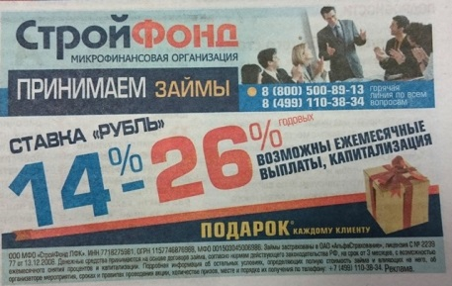

Проверка
6
МФО должна состоять в государственном реестре микрофинансовых организаций
КПК обязан быть членом саморегулируемой организации (СРО)

Slide 7
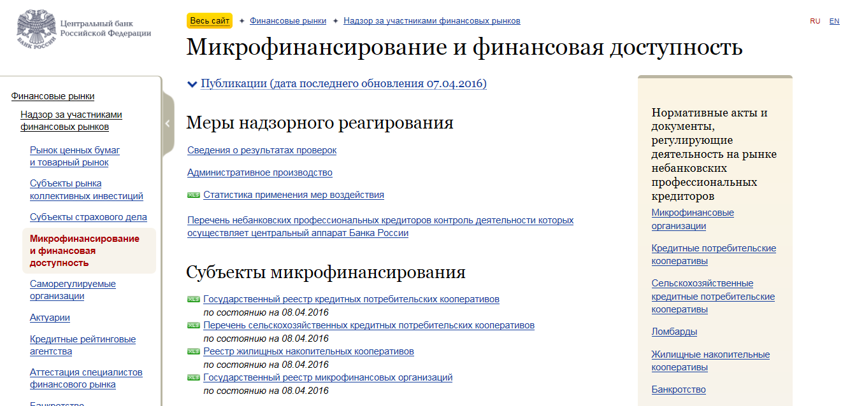
Информация
7
ИНФОРМАЦИЯ
На сайте Банка России в разделе: финансовые рынки/регулирование финансовых рынков
по телефонам: 8 800 250-40-72 (для бесплатных звонков из регионов России), +7 495 771-91-00 (круглосуточно, по рабочим дням)

Slide 8
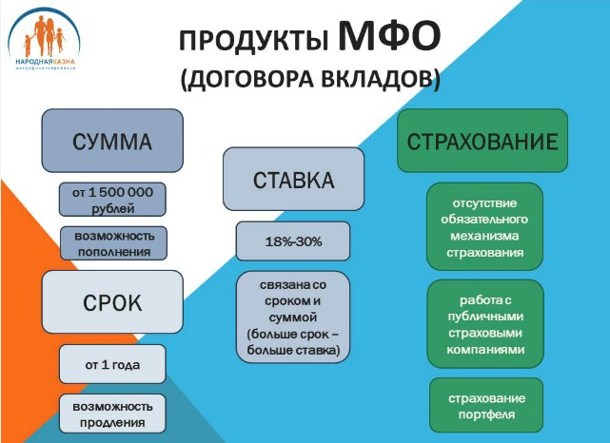

Вклад – только в банке!
8
Если компания не является банком,
но в своей рекламе предлагает клиентам открыть именно
вклад
– она НАРУШАЕТ ЗАКОН.
ВЫ МОЖЕТЕ ПОТЕРЯТЬ СВОИ ДЕНЬГИ!
Только банки имеют законное право открывать вклады! Только вклады в банках застрахованы государством на сумму 1 400 000 рублей

Slide 9






Подделка
9
Для того чтобы вызвать доверие у потенциальной жертвы, мошенники часто используют названия и логотипы, похожие на узнаваемые бренды.
НЕ ВЕРЬТЕ громким названиям!

Slide 10


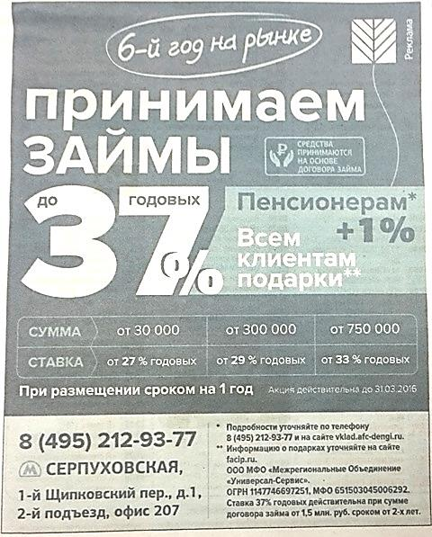
Признаки финансовой пирамиды
10
Финансовые пирамиды,
как правило, работают всего нескольких месяцев.
Если компания организовалась недавно – это серьезный признак недобросовестности

Slide 11
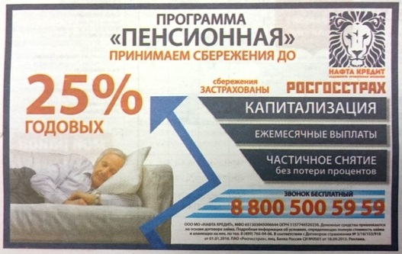
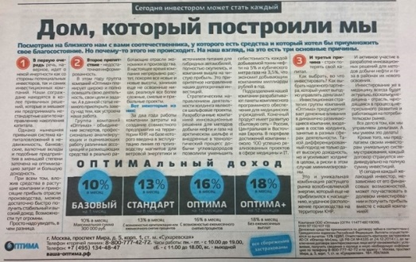
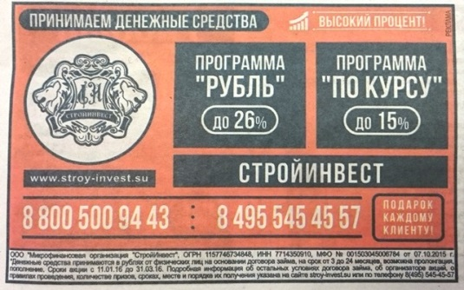


Главное
11
Государство не может гарантировать сохранность денежных средств,
вложенных в МФО или КПК.
ГЛАВНОЕ
ПРЕЖДЕ ЧЕМ ПРИНЯТЬ РЕШЕНИЕ
ВКЛАДЫВАТЬ В НИХ СВОИ СРЕДСТВА,
НЕОБХОДИМО ВЗВЕСИТЬ ВСЕ
«ЗА» И «ПРОТИВ».

Slide 12
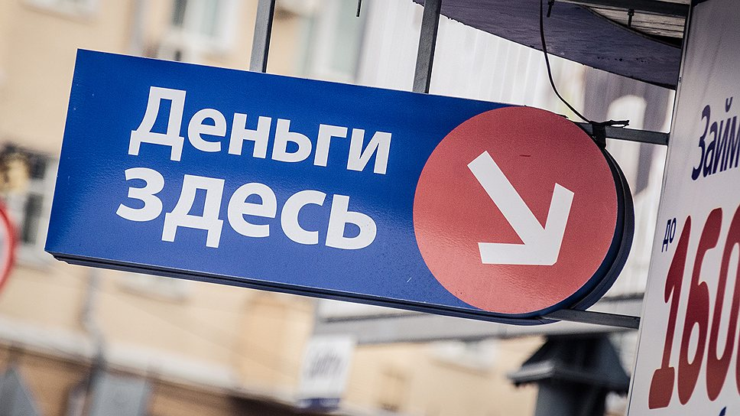
Главное
12
Чем выше обещают доход, тем выше риск потери денежных средств!

Slide 13
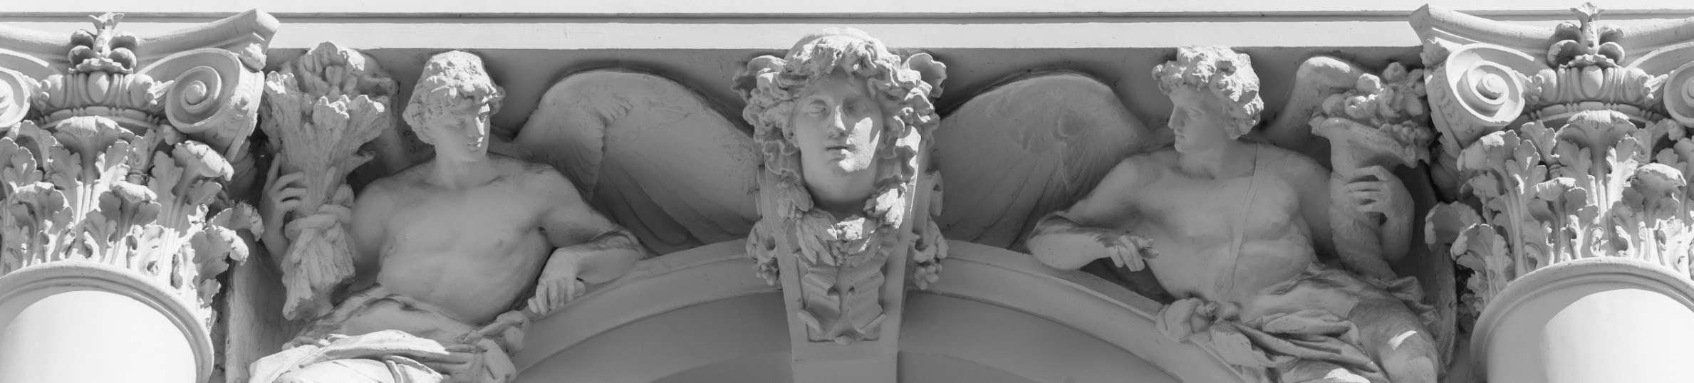
Спасибо за внимание!

